Slide 1
Herzlich Willkommen!
Kohärenz Seminar
Wolfhard Klein

Slide 2
Rahmen
09.00 bis 09.30: Begrüßung, Vorstellen
09.30 bis 10.30: Einführung
11.00 bis 12.30: Kohärenz – die App - Kohärenztraining
12.30 bis 13.30: Mittagspause
13.30 bis 15.00: Der Sog der Kohärenz
15.30 bis 16.30: Kohärenz im Leben
16.30 bis 17.00: Abschlussrunde, Rückmeldung

Slide 3
Einleitung
Stress
Biofeedback
Kohärenz

Slide 4
Die Atemkugel

Slide 5
Teil 1 - Stress
Was ist Stress
Vegetatives Nervensystem
Stress und Gesundheit
Chronischer Stress

Slide 6
Stress im Alltag

Slide 7
Was ist Stress

Slide 8
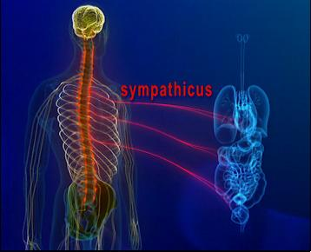
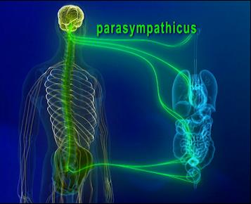
Vegetatives Nervensystem

Slide 9
Vegetatives Nervensystem

Slide 10
Stress = Aktivierung
Herzschlag - schneller
Atmung – schneller und flacher
Hauttemperatur - kälter
Blutgefäße - enger
Hautleitwert - höher
Muskelanspannung - höher
Gehirntätigkeit - anders

Slide 11
Corona ?

Slide 12
Stress und Gesundheit

Slide 13
Stress und Gesundheit

Slide 14
Teil 2 – Biofeedback: Stress ist messbar
Was ist Biofeedback
Was wird erfasst
Belastungsprofile
Anwendungsbereiche
Vorteile

Slide 15
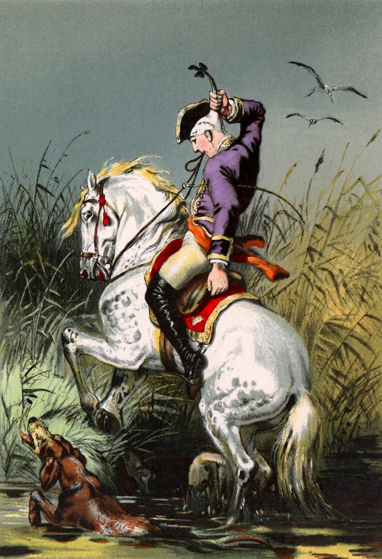
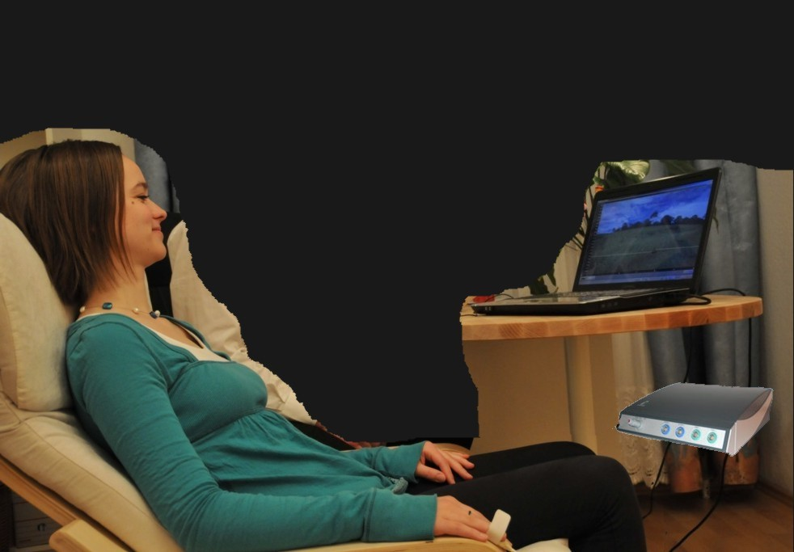
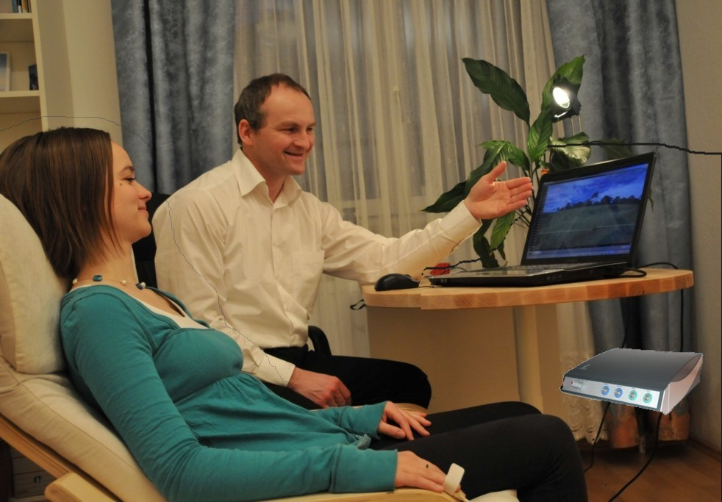

Slide 16
Was wird erfasst ?
Herzschlag
Atmung
Hauttemperatur
Blutgefäße
Hautleitwert
Muskelanspannung
Gehirntätigkeit

Slide 17
Belastungsprofil - Hautleitwert

Slide 18
Belastungsprofil - Burnout

Slide 19
Belastungsprofil - Pulsfrequenz

Slide 20
Belastungsprofil - Pulsamplitude

Slide 21
Wie kann Biofeedback helfen ?
Stress, Burnout
Innere Unruhe, Unsicherheit
Angst, Panikattacken
(Kopf-/Rücken-) Schmerz, Migräne
Schlafstörungen
Bluthochdruck
Aufmerksamkeit (ADHS)

Slide 22
Vorteile
Wissenschaftlich fundiert
Keinerlei Nebenwirkungen
Kann jeder lernen
Unabhängigkeit von Tabletten und Therapeuten
Erlerntes kann im Alltag angewandt werden

Slide 23
Teil 3 – Kohärenz – Stress selber regulieren
Was ist Kohärenz
Burnout
Berechnung der Kohärenz
Der 0.1 Hz Peak
Theorien dahinter

Slide 24
Die Atemkugel

Slide 25
Messung der Kohärenz: die Pulskurve
Amplitude
= Gefäße
Frequenz
= Herzrhythmus

Slide 26
Kohärenzmessung

Slide 27
Kohärenz =
Übereinstimmung
Harmonie
Gesundheit

Slide 28
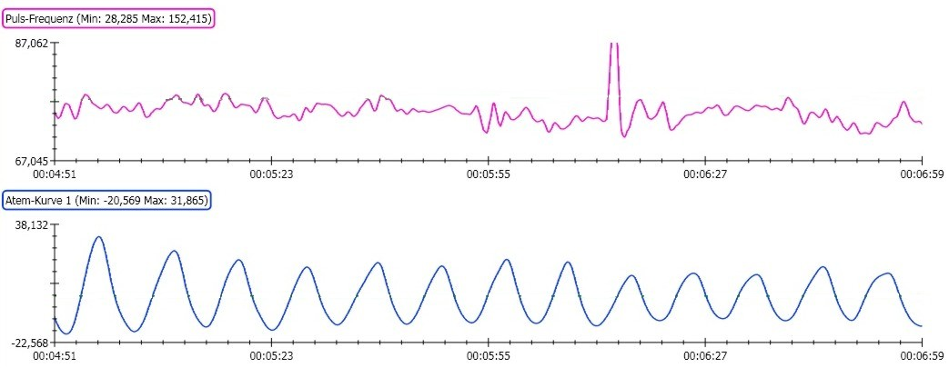
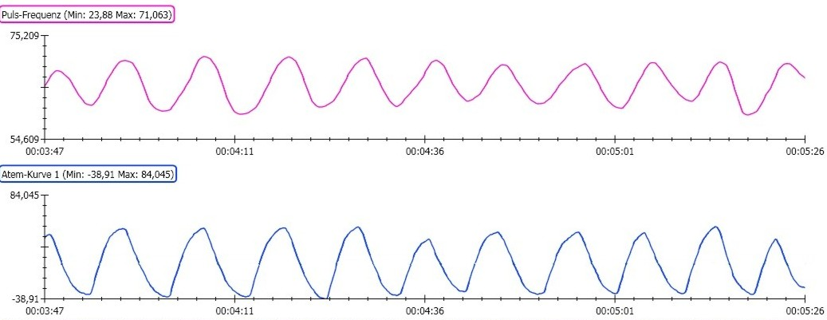
Kohärenz = innen aufräumen

Slide 29
Kohärenz ist ein vegetatives Gleichgewicht

Slide 30
Belastungsprofil - Burnout

Slide 31
Stress ist kraftraubendes Gegeneinander …

Slide 32
… Kohärenz ist ein fröhliches Miteinander

Slide 33
Ein Symbol für Kohärenz

Slide 34
Berechnung der Kohärenz
Stress = Chaos – Kohärenz = Ordnung

Slide 35
Berechnung der Kohärenz
Stress = Chaos – Kohärenz = 0.1 Hz Peak

Slide 36
Die Fragen
Was bedeutet der 0.1 Hz Peak
Was ist das für eine Zahl
Wo finde ich sie wieder?

Slide 37
Was bedeutet der 0.1 Hz Peak?
5 Atemzüge pro Minute
Eine besondere Schwingung
Eine besondere emotionale Qualität – Liebe?
Synergismus – Resonanz
Körper und Geist stabilisieren sich gegenseitig

Slide 38
Folgen
Akkus reparieren – mehr Energie im Leben
Burnout Prophylaxe
Immunsystem stärken
Heilung unterstützen
Innere Ruhe und Gelassenheit
Selbstbewusstsein stärken

Slide 39
Die Lösung

Slide 40
Baroreflex-Sensitivität (Lehrer, Vaschillo et al., 2003)
Blutdruck-schwankungen
Herzfrequenz-schwankungen
Gefäßtonus-Schwankungen
Modell des Baroreflexes aus drei geschlossenen Kreisläufen; Quelle: Vaschillo E., Vaschillo, B., Buckman, Pandina & Bates, 2012

Slide 41
Polyvagal-Theorie 1: Der Vagus-Nerv

Slide 42
Polyvagal-Theorie 2: Richtungen im Nervensystem

Slide 43
Die Polyvagal-Theorie: Stephen W. Porges
Ventraler Vagus:
langsam, träge: freeze
Sympathikus
fight/flight
Dorsaler Vagus
schnell: Bindung/Meditation

Slide 44
Die Polyvagal-Theorie: Auswirkungen
Nicht Tun
Aktiv aber mit viel Energie
Kohärenz, Liebe

Slide 45
Herzlichen Dank !

